Slide 1
ERASMUS
Entretien d’une chaussée souple - trafic T3

Slide 2
Cas de la RD 438 PR 2+300 - PR 5+000
Département du Nord

Slide 3
Localisation de l’étude

Slide 4
Situation de l’étude RD 438

Slide 5
La RD 438
Chaussée bidirectionnelle à 2 voies
Largeur actuelle : 5,50m
Longueur de la section étudiée 3000m
Chaussée de type souple

Slide 6
RD 438 : la problématique
En 2020, le trafic de la RD 642, en travaux, a été dévié sur la RD 438 pendant 3 mois.
Nombreuses zones de faïençage suite à cette déviation

Slide 7
RD 438 Trafic
Largeur varie entre 5,50m et 5,75m
Trafic PL 2019 ….. 140 PL dans les 2 sens
Trafic PL 2019 ….. 70 PL /J

Slide 8
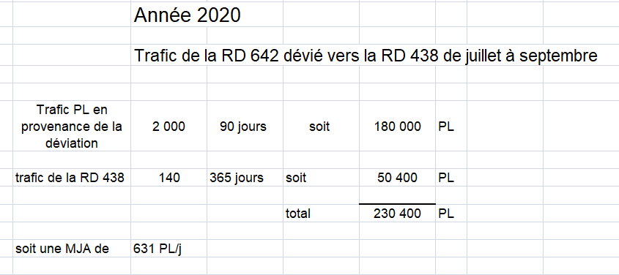
RD 438 Trafic
En 2020, les travaux sur la RD 642 ont amené à dévier le trafic PL de cette voie estimé à 2000 PL/j vers la RD 438 pendant 90 jours.

Slide 9
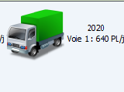
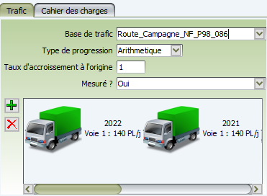
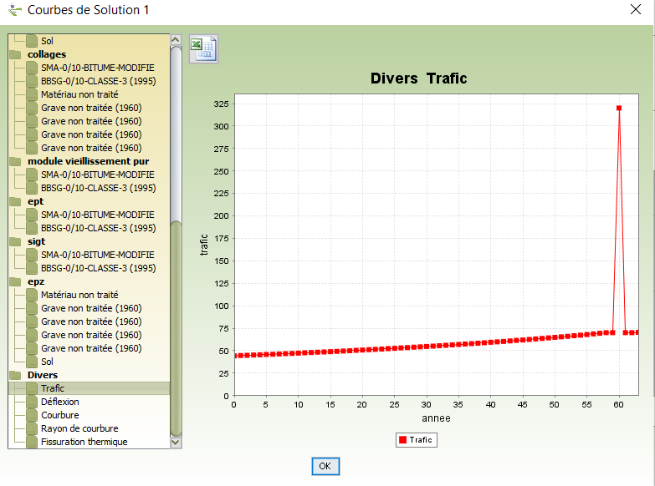
RD 438 saisie trafic dans Erasmus
Année 2020 : trafic dû à la déviation de la RD 642

Slide 10
RD 438
Quelques photographies de la section étudiée entre les PR 3 et PR 5

Slide 11
RD 438 photo 2023

Slide 12
RD 438 photo 2023

Slide 13
Seuils à maintenir

Slide 14
RD 438 photo 2023

Slide 15
RD 438 photo 2023

Slide 16
RD 438 photo 2023

Slide 17
RD 438 photo 2023

Slide 18
RD 438 photo 2023

Slide 19
RD 438 photo 2023

Slide 20
Zone carottage DK 86

Slide 21
RD 438 zone du carottage DK 85

Slide 22
RD 438 relevé de dégradations

Slide 23
Les dégradations observées
Quelques fissures longitudinales
Important faïençage en bandes de roulement axe et rives
Orniérage rives 10 à 15mm
Nombreuses Réparations, notamment en rives

Slide 24
RD 438 - La déflexion

Slide 25
RD438 - déflexion-commentaires
Mesures réalisées juin 2023 par le Cerema dans les 2 sens de circulation
Valeurs de déflexion :
Valeurs élevées en rives : deflexion caractéristique de 315/100 sens + et 354/100 pour le sens -
Valeurs en axe de l’ordre de 250/100
Absence de détail dans le découpage des valeurs

Slide 26
RD438 - déflexion-commentaires
La maîtrise d’œuvre signale qu’un très important orage a eu lieu les jours précédents affectant probablement les résultats des mesures de déflexion.

Slide 27
Les carottages – Mai 2023

Slide 28
Implantation des carottages

Slide 29
Implantation des carottages /déflexion

Slide 30
Une fiche par carottage

Slide 31
RD 438 La structure
C1-DK89
C2-DK88
C3-DK87
Béton bitumineux
25 à 30 cm GNT

Slide 32
RD 438 La structure
C4- DK86
C5- DK85
C6- DK84
Béton bitumineux
environ 25 cm GNT

Slide 33
vue panoramique des carottages

Slide 34
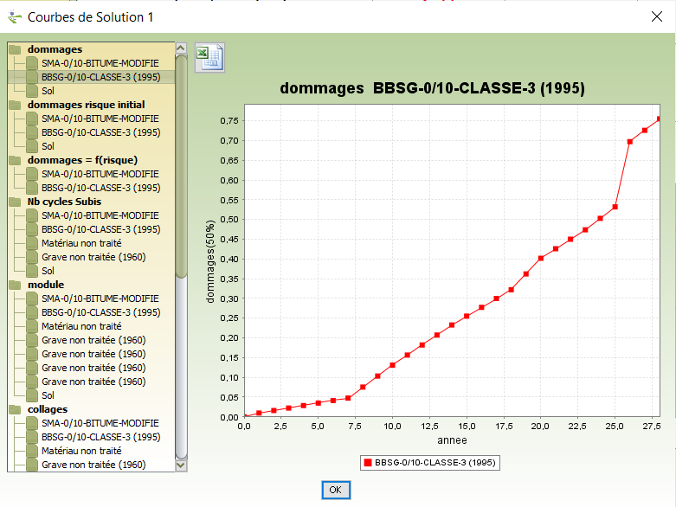
RD 438 : diagnostic C1-DK9
Trafic déviation 2020

Slide 35
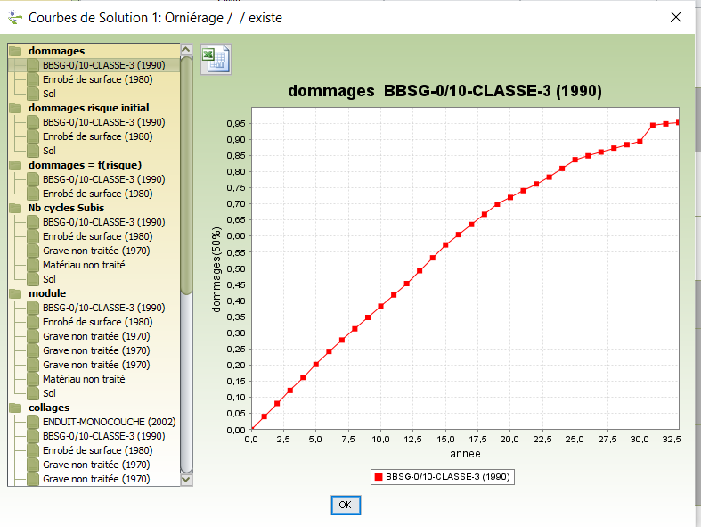
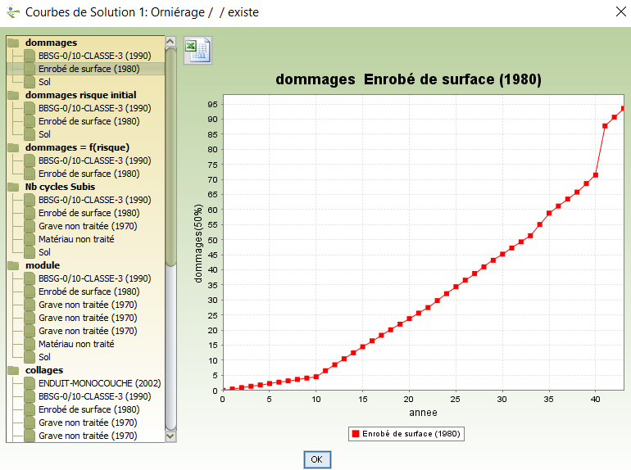
RD 438 : diagnostic C6-DK4

Slide 36
RD 438 cahier des charges
Durée de calcul de dimensionnement 15 ans
Contrainte de seuil : Le Département souhaite étudier 2 niveaux finis
Niveau actuel +6cm
Niveau libre
Le Département souhaite pour cette étude:
Des solutions bitumineuses
Des solutions de retraitement en place

Slide 37
RD 438 Recherche des conceptions bitumineuses
Conception ajoutée manuellement

Slide 38
Les solutions bitumineuses GB
BBSG
Fr 8cm + 8GB +6BBSG
8GB +6BBSG
Fr 10cm + 10GB cl3 +6BBSG
Fr 10cm + 10GB cl2 +6BBSG
Fr 14cm + 10GB cl3 +6BBSG

Slide 39
Recherche de conceptions de retraitement

Slide 40
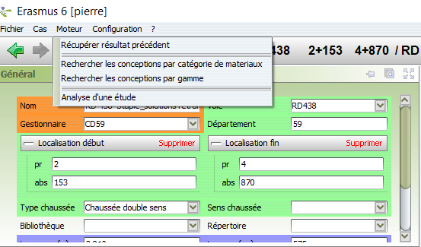
Recherche de conceptions de retraitement

Slide 41
Les solutions retraitement à l’émulsion
Solutions de retraitement de classe 1 : C1a ou C1b
Retrait Cl 1 a sur 10cm +BBSG
Retrait Cl 1 a sur 12cm +BBSG
Retrait Cl 1 b sur 11cm +BBSG
Retrait Cl 1 b sur 13cm +BBSG
Retrait Cl 1 a sur 18cm +BBSG

Slide 42
Les solutions retraitement à l’émulsion
Solutions de retraitement de classe II : CII 1a ou Classe II 1b
Pas de solution pour l’itinéraire pour cette classe de retraitement

Slide 43
Les solutions
Solution Grave bitume cl3 + BBSG : niveau + 6cm

Slide 44
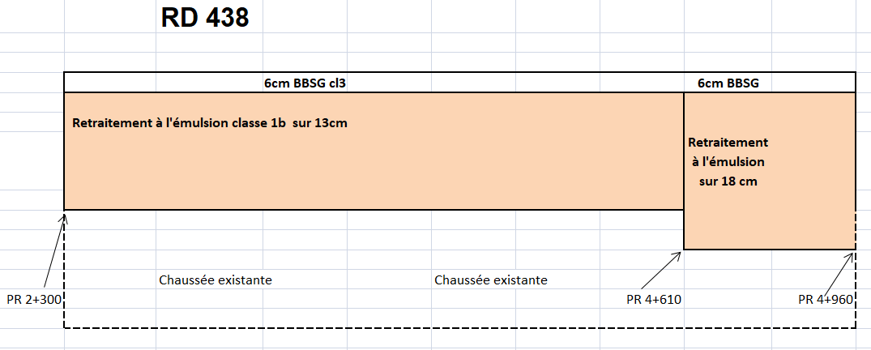
Les solutions
Solution retraitement de classe I

Slide 45
Conclusions
La déviation du trafic de la RD 642 a généré des dégradations sur la RD 438
Ce trafic a été pris en compte par Erasmus dans l’étude
Conformément au souhait du maître d’œuvre les solutions de produits bitumineux et de retraitement ont été étudiées
Deux solutions sont proposées
Après chiffrage, le maître d’œuvre pourra faire son choix technique et économique

Slide 46
Merci de votre attention

